Slide 1
#PitchOnline presents:

Slide 2
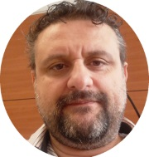
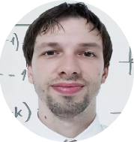
Il DevOps è servito
Scifoni Ivano
Fabio Mannis
Francesco Del Re
Matteo Riccardi
Valerio Benedetti

Slide 3
Il DevOps è servito
Mazzocca Gabriele

Slide 4
Il DevOps è servito
Agenda
Cos’è DevOps?
Automation
GITFlow
Build Automation
IaC and Continuous Deploy
DEMO
Q&A

Slide 5
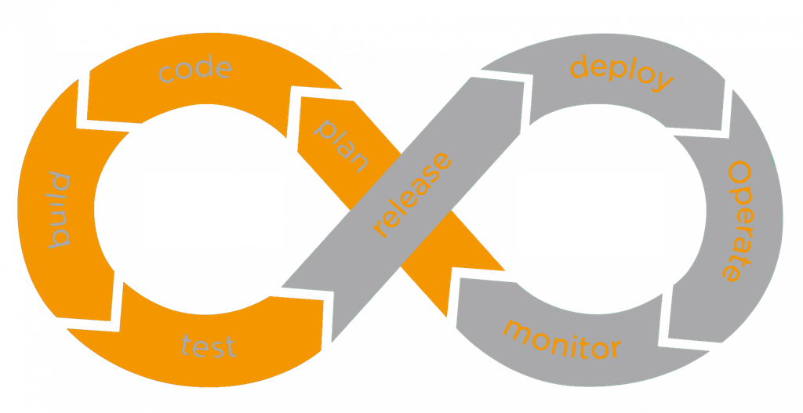
Il DevOps è servito
Cos’è il DevOps
«DevOps is a philosophy, a cultural shift that merges operations with development and demands a linked toolchain of technologies to facilitate collaborative change.»

Slide 6
Il DevOps è servito
Cos’è il DevOps
Culture
Automation
Lean
Metrics
Sharing

Slide 7
Il DevOps è servito
Cos’è il DevOps
Velocità
Distribuzione rapida
Affidabilità
Scalabilità
Collaborazione migliorata
Sicurezza

Slide 8
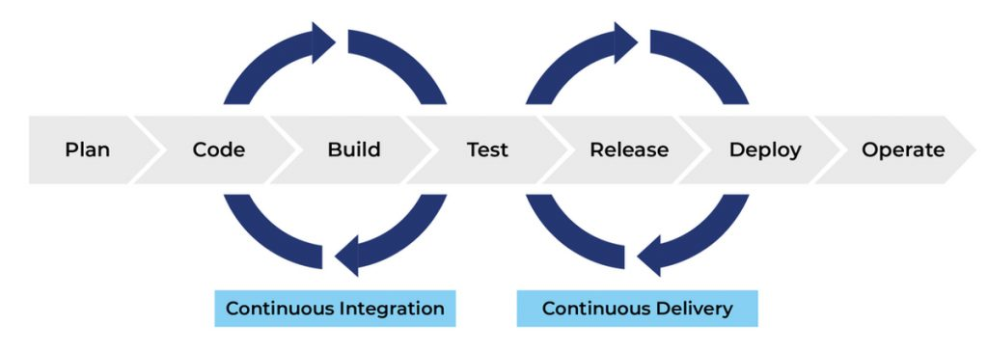
Il DevOps è servito
Automation

Slide 9
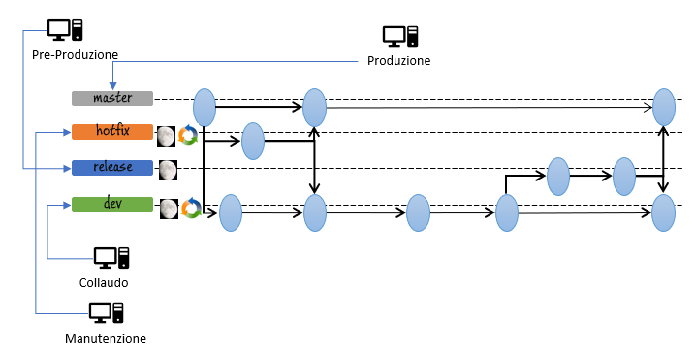
Il DevOps è servito
GITFlow
Sviluppo
sviluppo

Slide 10
Il DevOps è servito
GITFlow

Slide 11
Il DevOps è servito
Build Automation
SCM
CI
Dev
Build
Test

Slide 12
Il DevOps è servito
IaC and Continuous Deploy

Slide 13
Il DevOps è servito

